Slide 1
Przygody z EventSourcing i CQRS
Czyli jak to się w praktyce robi w świecie dotNet Core

Slide 2



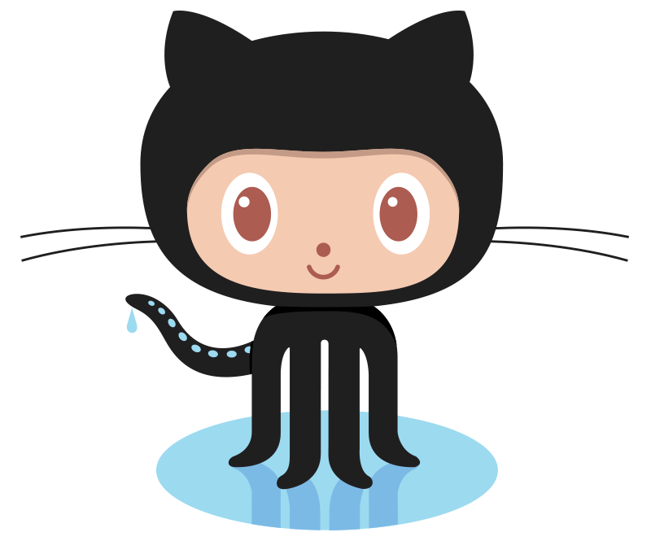
O mnie
oskar_at_net
oskar-dudycz.pl
linkedin.com/in/oskardudycz
github.com/oskardudycz

Slide 3
Agenda
CRUDY na pudy, czyli parę słów o dyskomforcie w programowaniu.
Czemu CQRS to krok wstecz i dwa do przodu.
Domain Driven Development na ratunek.
Magia event sourcingu.
dotNet Core nie taki straszny.
Marten + MediatR = Teoria w praktyce.
Podsumowanie.

Slide 4
CRUDY na pudy, czyli parę słów o dyskomforcie w programowaniu
Controller
Service
DB

Slide 5
CRUDY na pudy, czyli parę słów o dyskomforcie w programowaniu
Controller
Service
DB
Repository
ORM

Slide 6
CRUDY na pudy, czyli parę słów o dyskomforcie w programowaniu
UserController
UserService
Users Table
Controller
Service
DB
Repository
ORM
UserRepository
User DbSet

Slide 7
CRUDY na pudy, czyli parę słów o dyskomforcie w programowaniu
Dodanie Użytkownika:
Wołamy UserController Create.
UserController wywołuje User Service Create.
UserService wywołuje UserRepository Create.
UserRepository wywołuje Add na DbSet.
EntityFramework zapisuje zmiany w bazie.

Slide 8

CRUDY na pudy, czyli parę słów o dyskomforcie w programowaniu

Slide 9
CRUDY na pudy, czyli parę słów o dyskomforcie w programowaniu
UserController
UserService
Users Table
Controller
Service
DB
UserDTO
Repository
ORM
Mapping
UserEntity
UserRepository
User DbSet

Slide 10
CRUDY na pudy, czyli parę słów o dyskomforcie w programowaniu
AccountController
AccountService
Account Table
Controller
Service
DB
AccountDTO
Repository
ORM
Mapping
AccountEntity
AccountRepository
Account DbSet

Slide 11
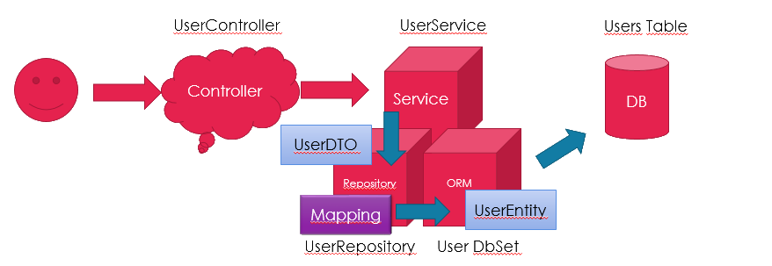
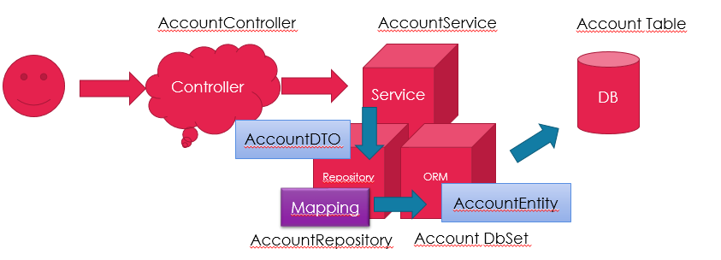
CRUDY na pudy, czyli parę słów o dyskomforcie w programowaniu

Slide 12

CRUDY na pudy, czyli parę słów o dyskomforcie w programowaniu

Slide 13
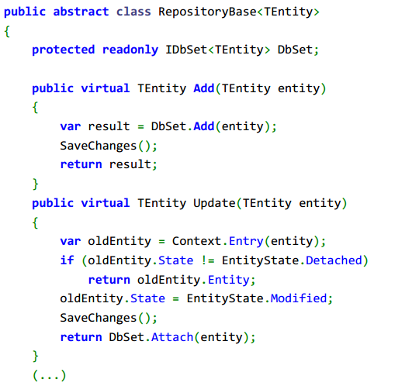
CRUDY na pudy, czyli parę słów o dyskomforcie w programowaniu

Slide 14
CRUDY na pudy, czyli parę słów o dyskomforcie w programowaniu
A co gdy przy dodaniu ma się dodać od razu jego konto?
A co gdy w ramach promocji ma pójść od razu 50zł przelewu na jego konto?
A co gdy jeszcze ma pójść mail do niego z informacją aktywującą?

Slide 15
CRUDY na pudy, czyli parę słów o dyskomforcie w programowaniu
Typowe reakcje:
Co ten klient znowu wymyślił?
Gdzie ja to upchnę?
Czemu on nie rozumie, że w tej architekturze się to nie da?
Przecież kod będzie brzydko wyglądał…

Slide 16
CRUDY na pudy, czyli parę słów o dyskomforcie w programowaniu

Slide 17
CRUDY na pudy, czyli parę słów o dyskomforcie w programowaniu

Slide 18
CRUDY na pudy, czyli parę słów o dyskomforcie w programowaniu

Slide 19
CRUDY na pudy, czyli parę słów o dyskomforcie w programowaniu
Jak inni radzą sobie z układaniem
tych klocków?

Slide 20
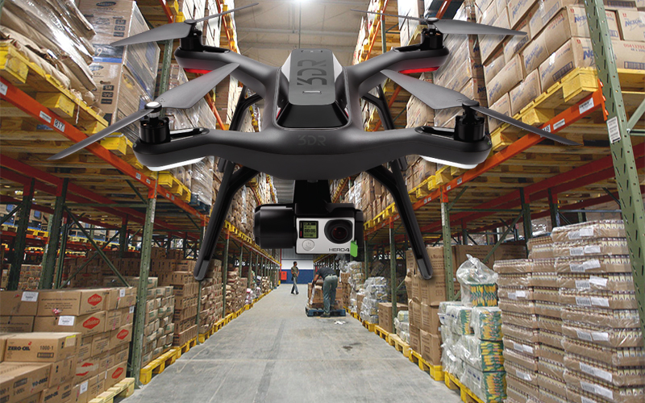
CRUDY na pudy, czyli parę słów o dyskomforcie w programowaniu
Amazon ma drony

Slide 21
CRUDY na pudy, czyli parę słów o dyskomforcie w programowaniu
Inni mają gorzej

Slide 22
CRUDY na pudy, czyli parę słów o dyskomforcie w programowaniu
Przesadzam?
Dodajmy do tego:
Skomplikowaną zależności relacji (relacje wiele do wielu)
Współgranie modelu odczytu z zapisem
Migracje schematu bazy oraz samych danych
Problemy z wydajnością gdy używamy tego samego wielkiego modelu danych

Slide 23
Czemu CQRS to krok wstecz i dwa do przodu
Command
Query
Responsibility
Segregation

Slide 24
Czemu CQRS to krok wstecz i dwa do przodu
Command
Query
Responsibility
Segregation

Slide 25
Czemu CQRS to krok wstecz i dwa do przodu
Command
Query

Slide 26
Czemu CQRS to krok wstecz i dwa do przodu
Command
„Change the state of a system but do not return a value.”
Martin Fowler

Slide 27
Czemu CQRS to krok wstecz i dwa do przodu
Query
„Return a result and do not change the observable state of the system (are free of side effects).”
Martin Fowler

Slide 28
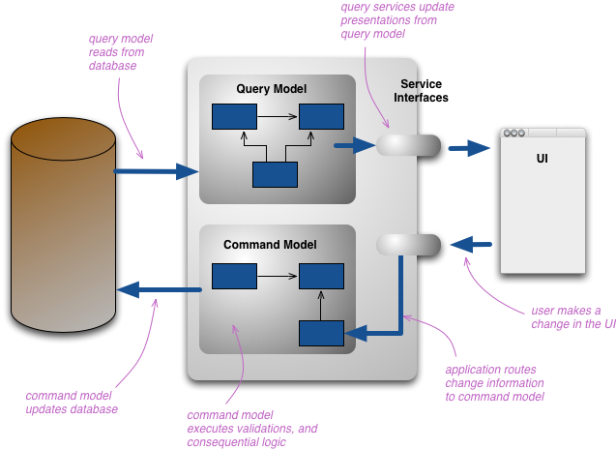
Czemu CQRS to krok wstecz i dwa do przodu
Źródło: https://martinfowler.com/bliki/CQRS.html

Slide 29
Czemu CQRS to krok wstecz i dwa do przodu
AccountController
AccountService
Account Table
Controller
Service
DB
AccountDTO
Repository
ORM
Mapping
AccountEntity
AccountRepository
Account DbSet

Slide 30
Czemu CQRS to krok wstecz i dwa do przodu
UserController
AddUserCommandHandler
User Table
Controller
Command handler
DB
AddUserCommand
ORM
UserWriteModel
User DbSet

Slide 31
Czemu CQRS to krok wstecz i dwa do przodu

Slide 32
Czemu CQRS to krok wstecz i dwa do przodu
UserController
AddUserCommandHandler
User Table
Account Table
Controller
Command handler
DB
DB
AddUserCommand
ORM
UserWriteModel
AccountWriteModel
User DbSet

Slide 33
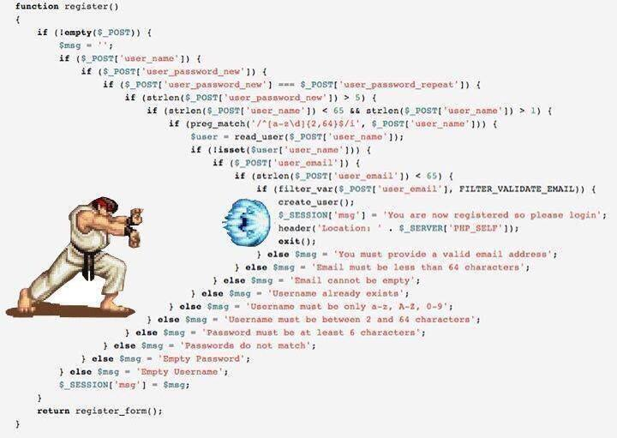
Czemu CQRS to krok wstecz i dwa do przodu
Moja pierwsza myśl:

Slide 34
Czemu CQRS to krok wstecz i dwa do przodu
To krok wstecz bo:
Upychamy kod w jedno miejsce.
Ryzykujemy, że w złych rękach powstanie spaghetti code.
Powielanie kodu pomiędzy metodami.
Brak ścisłego podziału odpowiedzialności.

Slide 35
Czemu CQRS to krok wstecz i dwa do przodu
To dwa kroki do przodu bo:
Kod odpowiedzialny za jedną operację biznesową jest w jednym miejscu.
Zmuszamy do myślenia przy programowaniu i zrozumienia logiki biznesowej.
Zmniejszamy ryzyko kopiuj wklej.
Jest ścisły podział odpowiedzialności.
Skupiamy się na jednej rzeczy na raz:
- Oprogramowując zapis nie skupiamy się na tym jak my potem to odczytamy
- Analogicznie odczyt oprogramowujemy na podstawie dostępnego modelu zapisu

Slide 36
Czemu CQRS to krok wstecz i dwa do przodu
PRZYKŁAD

Slide 37
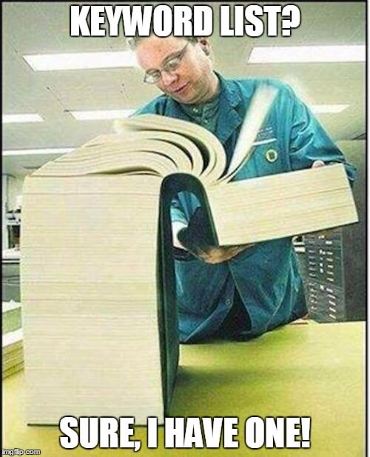
Domain Driven Development na ratunek.

Slide 38
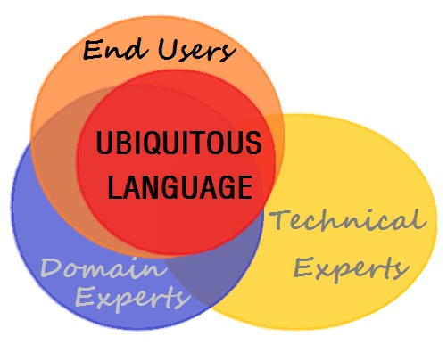
Domain Driven Development na ratunek.
Ubiquitous Language
Źródło: http://www.userdrivendev.com/p/user-language-inside-source-code.html

Slide 39
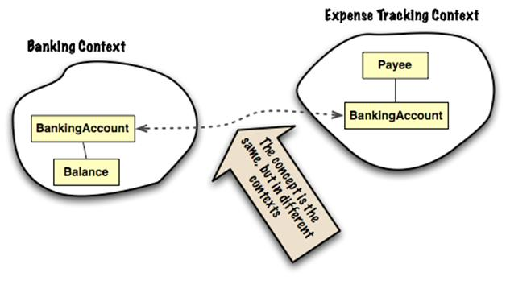
Domain Driven Development na ratunek.
Bounded Contexts
Źródło: https://www.infoq.com/articles/ddd-contextmapping

Slide 40
Domain Driven Development na ratunek.
Aggregates
Entities
Value Objects

Slide 41
Domain Driven Development na ratunek.
User Interface
Application Layer
Domain
Infrastructure

Slide 42
Domain Driven Development na ratunek.
User Interface
Application layer
Domain
Infrastructure
UserController
AddUserCommandHandler
User Table
Account Table
Controller
Command handler
UserWriteModel
DB
DB
AccountWriteModel
AddUserCommand
ORM
User DbSet

Slide 43
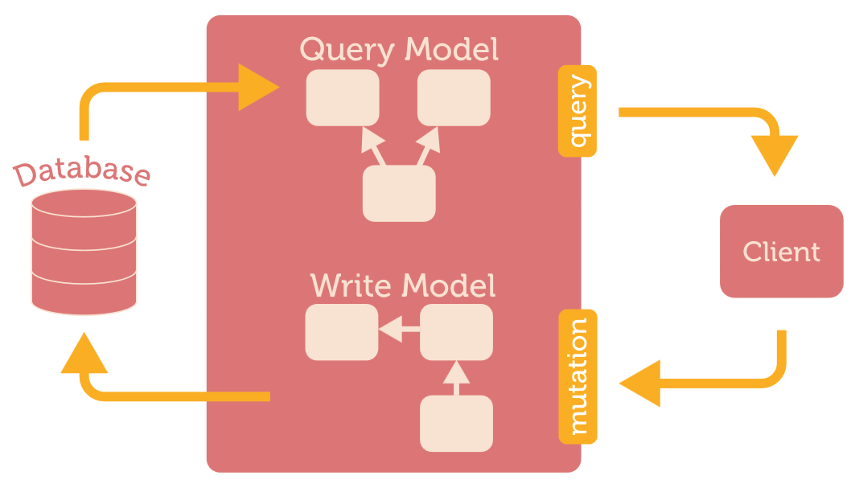
Magia Event sourcingu
Źródło: https://gist.github.com/OlegIlyenko/a5a9ab1b000ba0b5b1ad

Slide 44
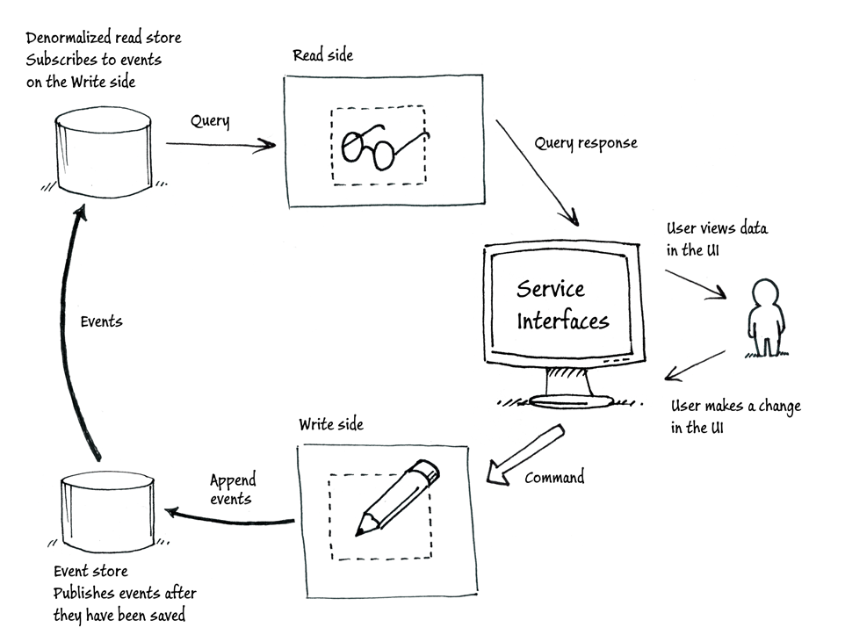
Magia Event sourcingu
Źródło: https://msdn.microsoft.com/en-us/library/jj591559.aspx

Slide 45
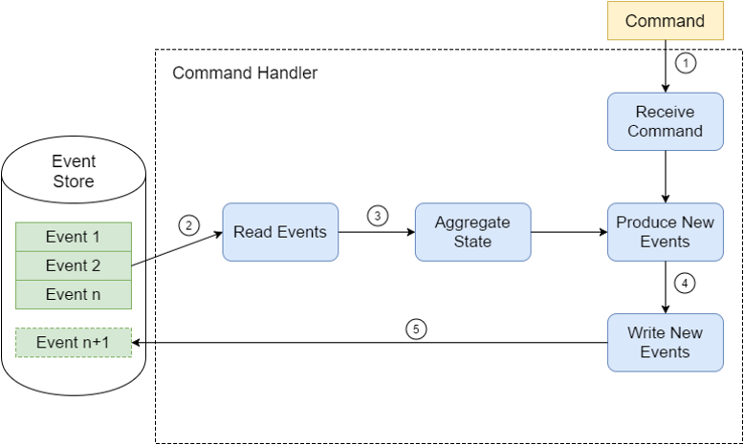
Magia Event sourcingu
Źródło: http://mikhail.io/2016/11/event-sourcing-and-io-complexity/

Slide 46
Magia Event sourcingu
Zalety event sourcingu:
Kod pokrywa się z faktyczną logiką biznesową
Elastyczność
Skalowalność
Pełna historia zmian
Integracja z innymi systemami
Łatwość w modyfikacji oraz poprawie błędów
Ułatwia procesowanie danych w systemach big data, mikroserwisach itd.

Slide 47
Magia Event sourcingu
Wady event sourcingu:
Eventual consistency
Performance
Trudniejsze generowanie widoków do odczytu

Slide 48
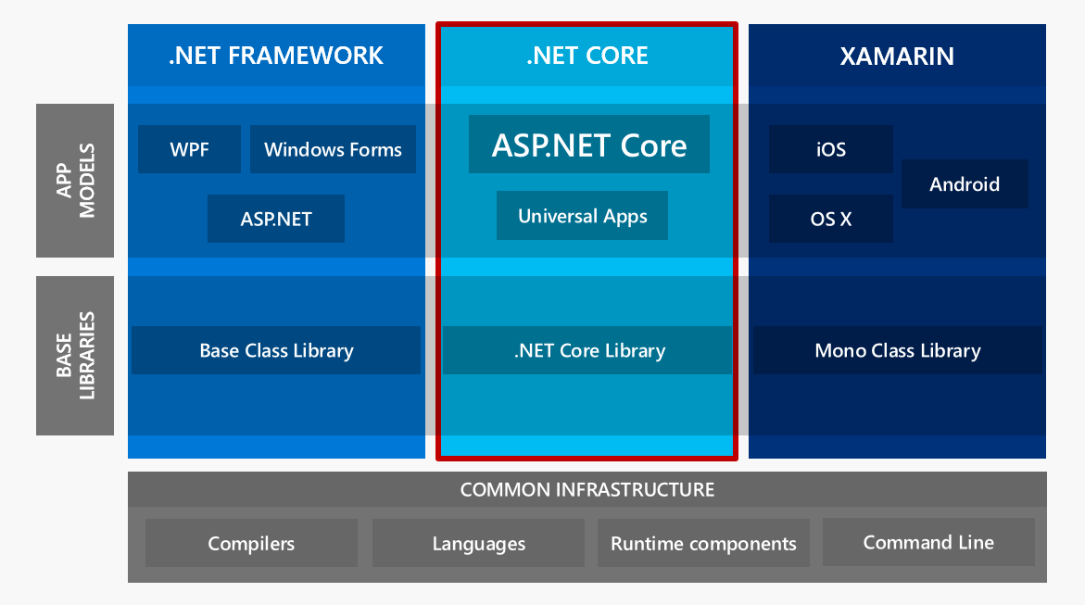
dotNet Core nie taki straszny

Slide 49
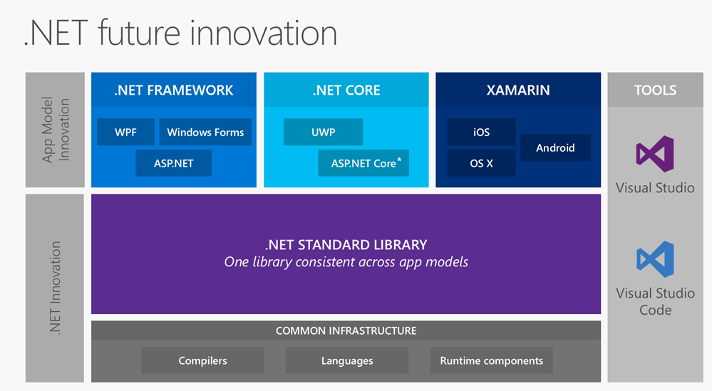
dotNet Core nie taki straszny

Slide 50
Marten + MediatR = Teoria w praktyce.
PRZYKŁAD

Slide 51
Podsumowanie

Slide 52
Dziękuję za uwagę ☺
Więcej przykładów na: https://github.com/oskardudycz/EventSourcing.NetCore
Chętnych do zabawy z Event Sourcing, .NET Core, DDD i innych zapraszam do kontrybucji we frameworku:
https://github.com/oskardudycz/GoldenEye

